Slide 1
VIRUSI KOD POVRĆA
-VIROZE-
VIROZE KROMPIRA
VIROZE PARADAJZA
VIROZE KRASTAVCA, LUBENICE I DINJE
VIROZE GRAŠKA I PASULJA

Slide 2
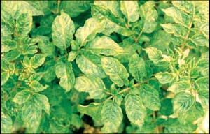
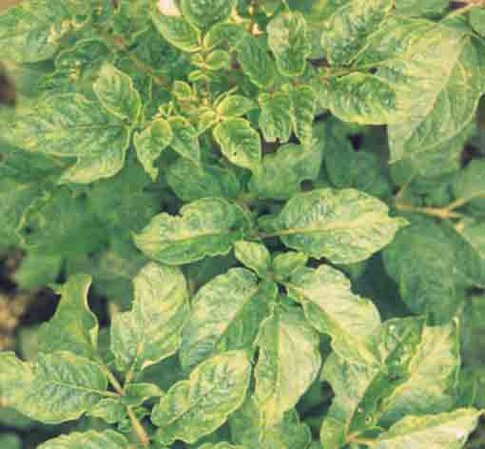
VIROZE KROMPIRA

Slide 3
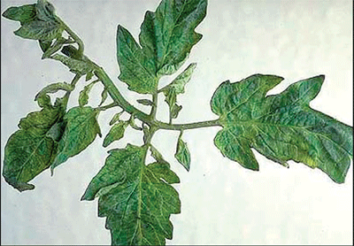
VIROZE PARADAJZA

Slide 4
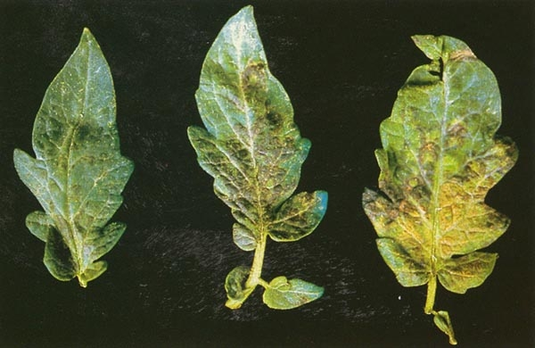

Slide 5
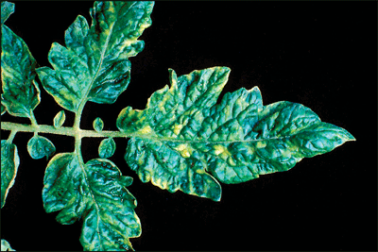

Slide 6
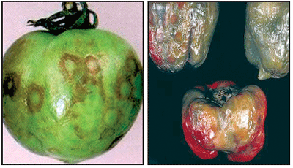

Slide 7
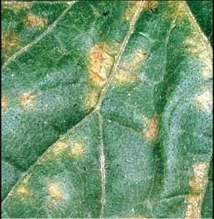
VIROZE KRASTAVCA, LUBENICE I DINJE

Slide 8
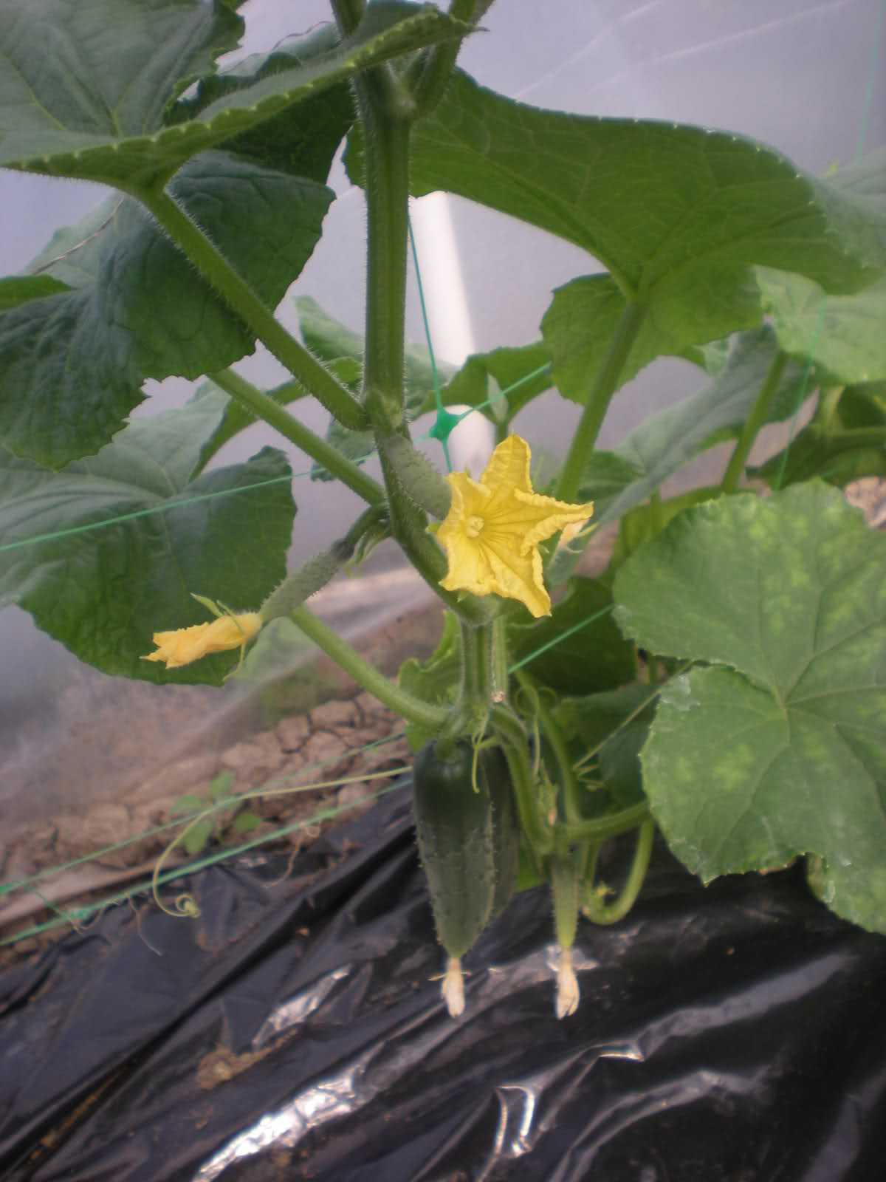

Slide 9
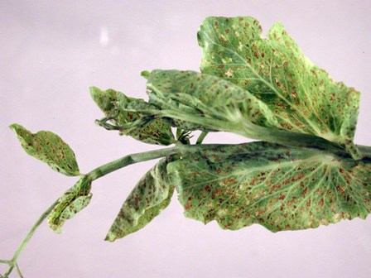
VIROZE GRAŠKA I PASULJA

Slide 10
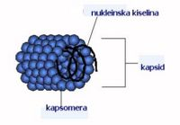

Slide 11
VIRUSI?
OBLICI VIRUSA?
GRADJA VIRUSA?
SIMPTOMI VIROZNIH BOLESTI?
PRENOŠENJE VIRUSA?

Slide 12


